Slide 1

数据库课堂展示
郑炜熹 李胜涛 曾正

Slide 2
通信及异常处理模块
演示目录
储存模块
元数据管理模块
查询模块
事务与恢复模块
用户模块

Slide 3
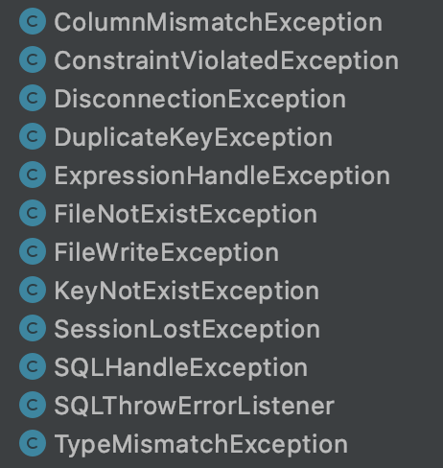

通讯与异常模块
功能
- 实现connect、disconnect、executeStatement接口
- 支持多种异常处理并将异常处理信息返回客户端进行展示

Slide 4

存储模块
功能
- java的序列化和反序列化实现记录的持久化
- 使用B+树的索引实现对记录的增加、删除、修改、查询
- 支持五种数据类型：Int，Long，Float，Double，String
- 支持多列主键

Slide 5
元数据管理模块
功能
- 支持表的删除、修改、创建
- 支持数据库的删除、创建、切换
- 支持表和数据库元数据的持久化（提供对WAL机制的支持）
- 重启数据库可以从存储的元数据中恢复数据

Slide 6
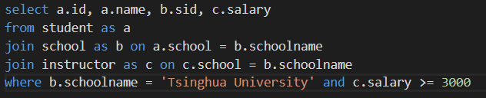
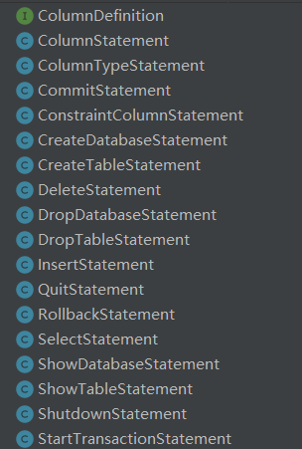
查询模块
功能: Select
- 选择列时支持 AttrName, tableName.AttrName, *, tableName.*等指定方式
- from子句支持多个表的join以及笛卡尔积
- where子句支持逻辑运算符AND等.
- 自动检查是否使用主键进行查询，进行索引查找，其余选择线性查找
功能: 其余
支持数据行的插入、删除、更新
支持数据表的创建删除
支持数据库的创建等

Slide 7
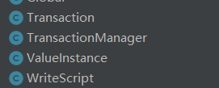
事务与恢复模块
功能
- 事务的开始结束，strat transaction; commit;
- 事务的恢复，使用事务的内存log实现 rollback;
- WAL机制，将sql语句写入 *.script 文件
- 多事务的的并发机制，基于2PL协议的可重复读
- 死锁回滚处理

Slide 8

用户模块
功能
- 用户的登录与验证
- 用户的创建(create user)和删除(drop user)
- 授权(grant)和收回权限(revoke)
- 拥有所有权限的数据库管理员root
- 用户数据持久化储存

